Slide 1
WEBFORMAT / MEET-MAGENTO / INTRO

Slide 2
About me
ANTONIO VERNI – DevOps engineer - neen
NEEN : Managed Cloud
Cloud specialist - Brain not only Servers !
Cloud independent
Notes:
Neen si occupa di servizi gestiti su cloud managed
Amazon AWS, Google Cloud Platform, Rackspace, neen Platform
Menaged services in ambito cloud

Slide 3
NEEN - Magento in Neen
NEEN ha esperienza su diversi approcci per diverse esigenze
Soluzioni cloud
Soluzioni ibride
Soluzioni a containers
‹#›
Notes:
Esperienze su magent

Slide 4
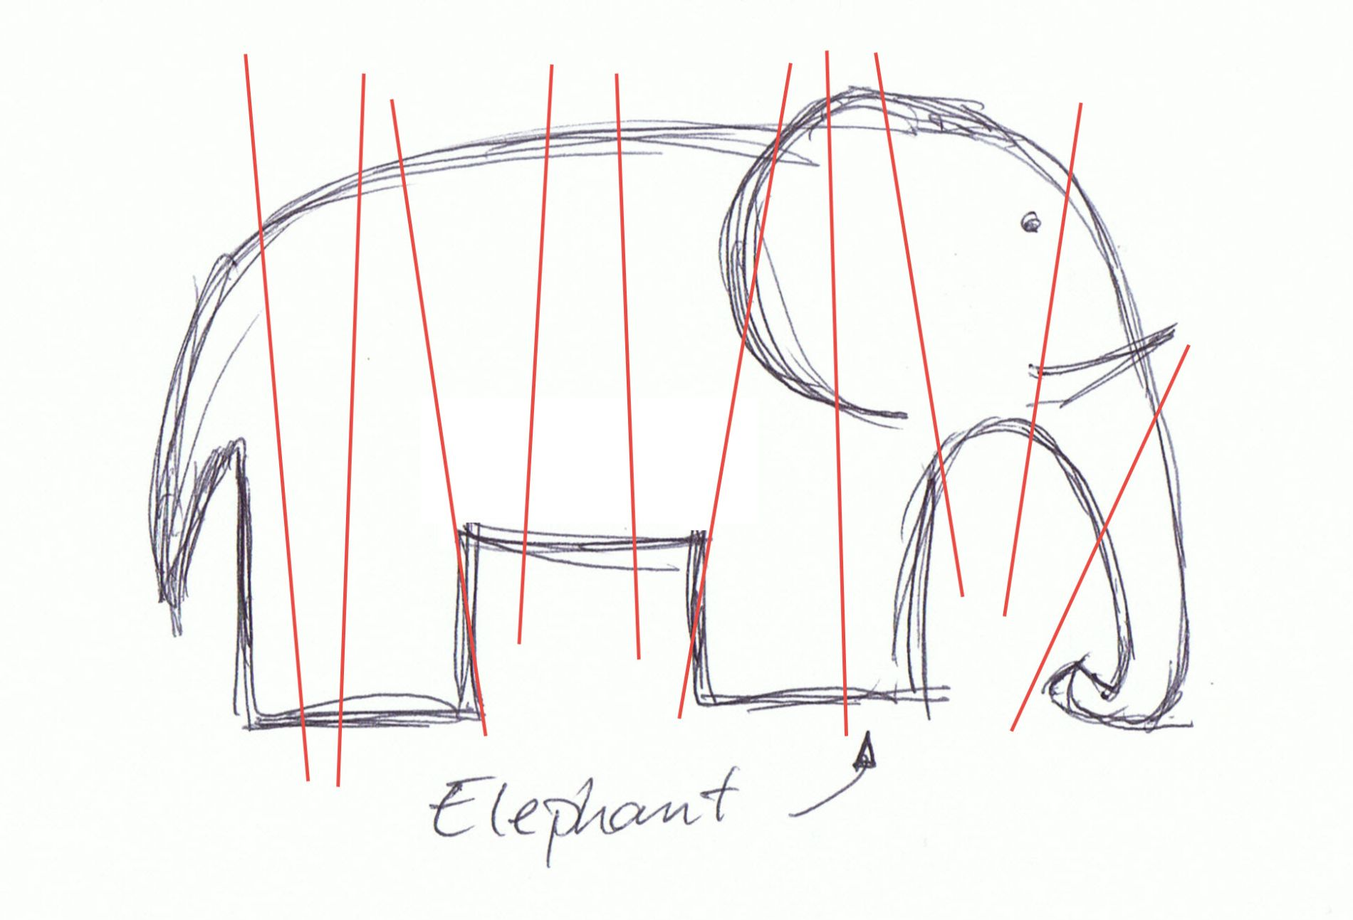
L’esigenza
Un cliente con un business plan da oltre 100 Magento
Cost
Scaling
HA
Isolation
Photo by (Fabrizio Branca)
‹#›
Notes:
Isolation: separazione di contesto/clienti

Slide 5
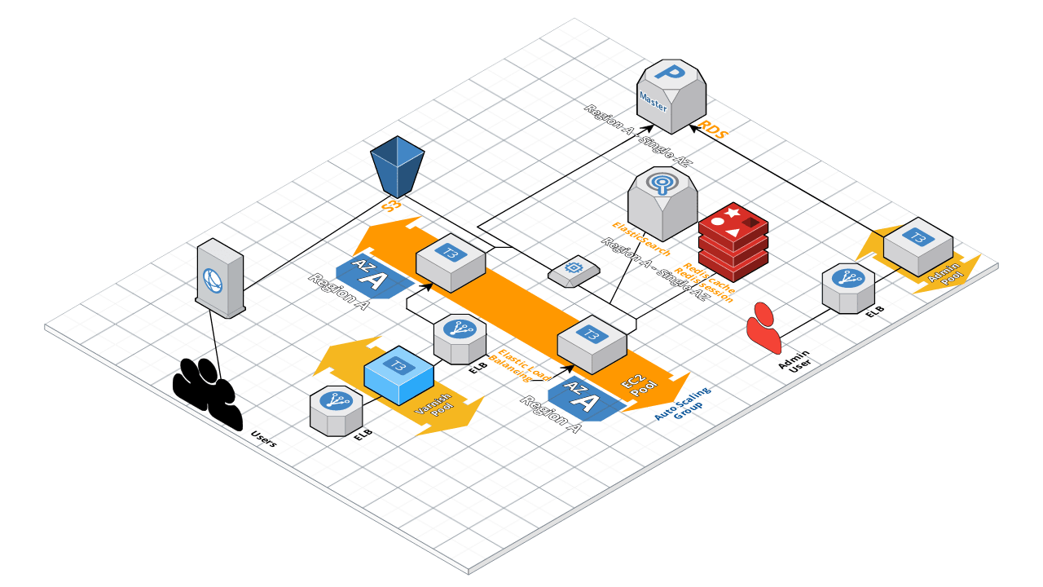
Situazione iniziale
12x | Q.tà | Descrizione
 | 1 | ELB
 | 4 | T3 Burst m.
 | 1 | RDS MySql T3 Burst m.
 | 1 | ElasticCacheT3 Burst m.
 | 1 | ElasticSearch T3 Burst m.
 | 200 GB | EFS
 | 1 TB | S3
 | 50 GB | Traffico
 | 150 GB | Cloudfront
‹#›
Notes:
Soluzione tipo basata su VM per customer standard

Slide 6
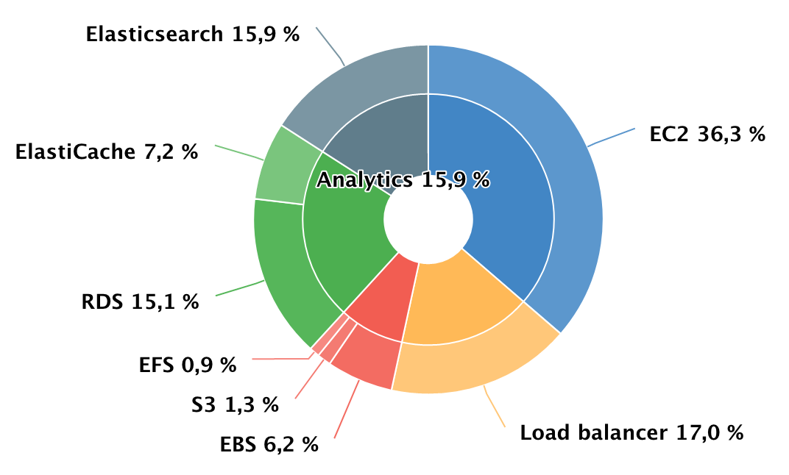
Prospetto costi
12x | Tipo | Costo
 | Compute | ~ 100 €/mese
 | Networking | ~ 50 €/mese
 | Storage | ~ 25 €/mese
 | Database | ~ 70 €/mese
 | Altro | ~ 50 €/mese
 | Totale | ~ 295 €/mese
‹#›
Notes:
Soluzione tipo basata su VM per customer standard

Slide 7
Soluzioni possibili
 | Cost | Scaling | HA | Isolation
Soluzioni IAAS indipendenti
Shared hosting
Cluster multi - tenant
Variare lo stack | ?
Soluzione container based
‹#›

Slide 8
La soluzione container based
‹#›
Notes:
ESCLUSA

Slide 9
Perché i containers?
Benefici di magento in un container:
Standard
DR
Automazione
Operations
Isolamento
Portabilità
‹#›
Notes:
Queste slide si riferiscono non tanto ai vantaggi in generale che consideriamo noti ma ai vantaggi rilevati nello specifico caso d’uso

Slide 10
Perché Kubernetes?
Benefici di K8s:
Zero-downtime deploy
IAC
Osservabilità
Standard
Auto-scaling
DR
Automazione
Operations
Isolamento
Sicurezza
Self healing
Portabilità
‹#›

Slide 11
Containers
‹#›

Slide 12
Containers - immagini
Magento
FPM + codice PHP (PHP 7.3, 7.4)
Magento 2 OS multi versione (2.3.6 e >=2.4.2)
Supporto per command line tools (setup, deploy, magento cron, custom)
Versioning standard: magento2-<version>-<customer>-<versione_interna>
Volumi: var, media/pub, media/static, app/
ProxySQL
Database routing/HA
‹#›

Slide 13
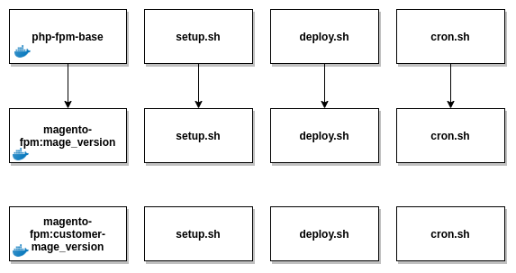
Containers - Magento
‹#›

Slide 14
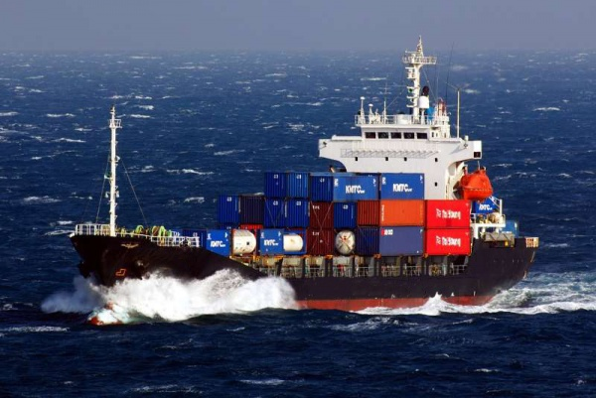
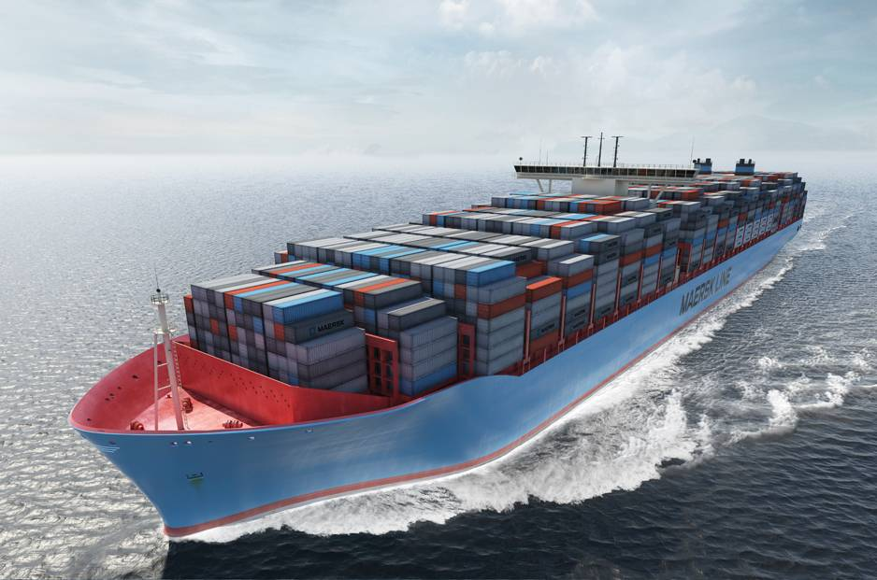
Kubernetes - Magento pods
Containers combinabili per accomodare esigenze differenti per accessi e dimensione catalogo:
‹#›
Notes:
I containers possono essere combinati per ottenere più tipologie di pods, destinati ad esigenze differenti per accessi e dimensione catalogo:

Slide 15
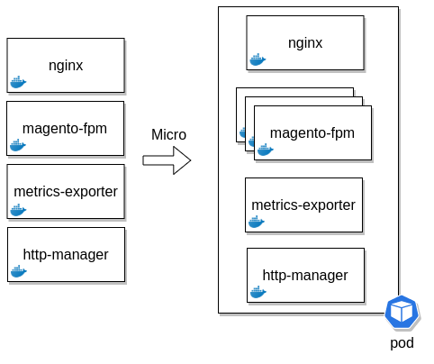
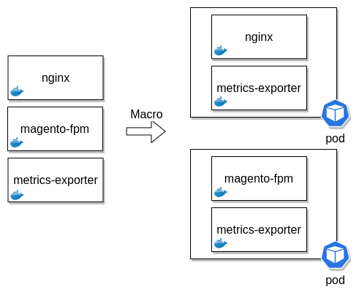
Kubernetes - Magento pods
‹#›

Slide 16
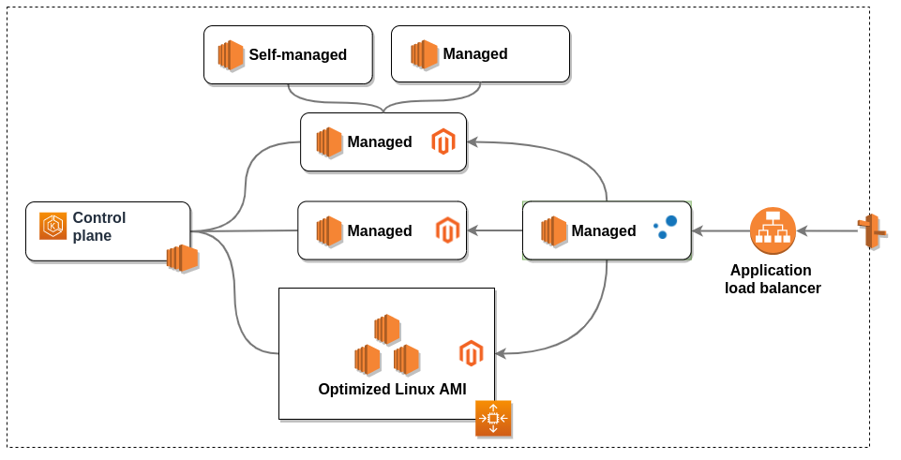
Kubernetes - architettura
‹#›

Slide 17
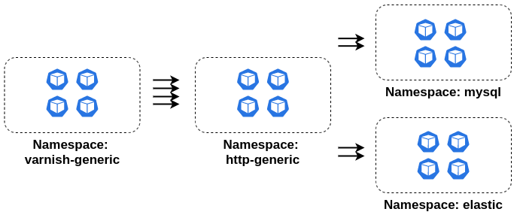
Kubernetes - architettura
‹#›
Notes:
Inserire ALB + nfs -> EFS

Slide 18
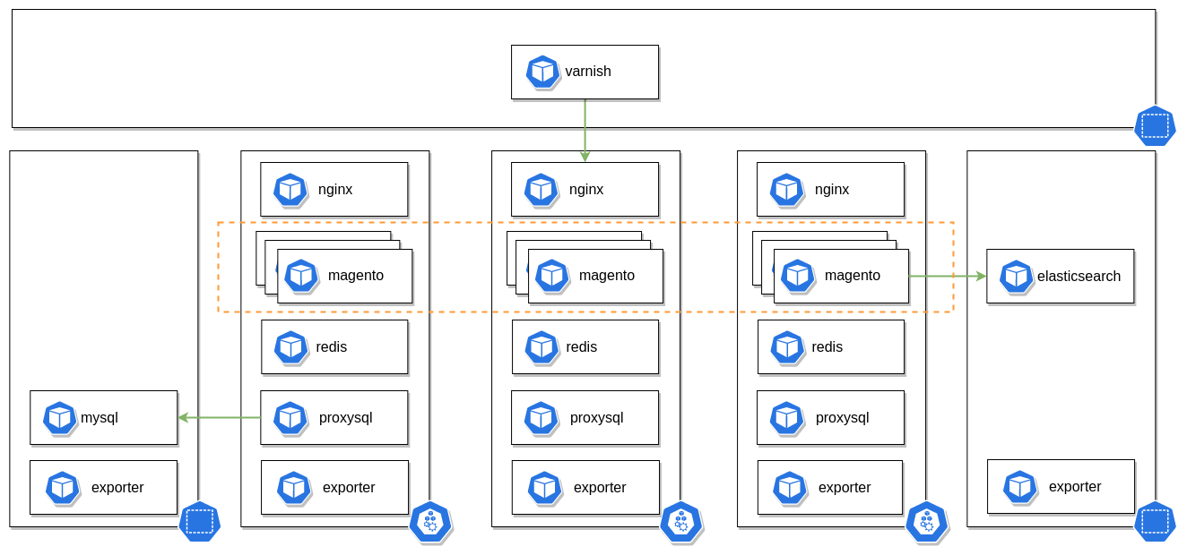
Kubernetes - architettura
‹#›
Notes:
K8s come linux del cloud, replichiamo i pattern applicativi di un singolo nodo su un insieme di macchine

Slide 19
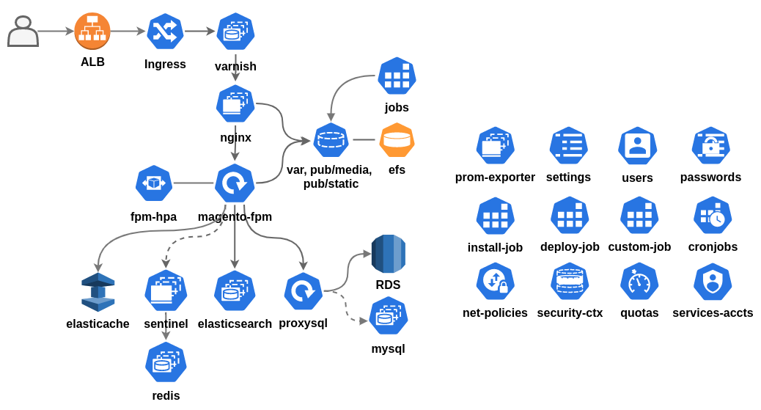
Kubernetes - architettura
‹#›
Notes:
Inserire ALB + nfs -> EFS

Slide 20
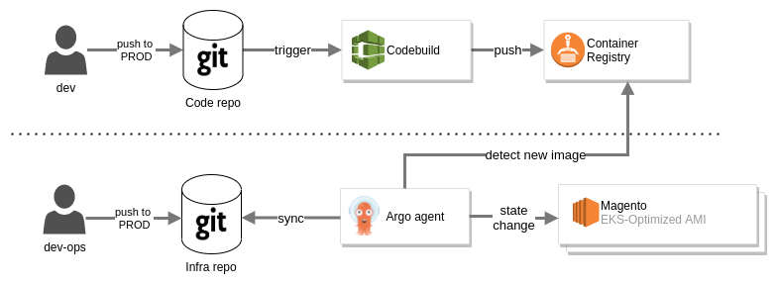
Containers - deploy
‹#›

Slide 21
Kubernetes - management
Kops
Setup di base del cluster EKS
Rancher2
Multi cluster management & monitoring
Ansible
Configurazioni ed operations
‹#›

Slide 22
Kubernetes - monitoring
Prometheus (più Grafana)
Erogato in infrastruttura separata, compatibile con cloudwatch
Elastic stack
Erogato in infrastruttura separata
AWS CloudWatch
‹#›
Notes:
Qui sarebbe bello almeno su qualcosa andare a basso livello, per dare l’idea che sia reale (qualche spaccato di configurazione o simile)

Slide 23
Kubernetes - security
Security Contexts
Service Accounts
Network policies
WAF ingress
‹#›
Notes:
Qui sarebbe bello almeno su qualcosa andare a basso livello, per dare l’idea che sia reale (qualche spaccato di configurazione o simile)

Slide 24
Kubernetes - tecnologie
‹#›

Slide 25
Kubernetes - tecnologie
‹#›

Slide 26
Risultati e benefici
Risultati ottenuti in termini di features:
Granularità e performance dello scaling
Scaling dei nodi limitato ad eventi eccezionali
Velocità provisioning nuovi domini
‹#›

Slide 27
Sfide principali
Tecnologie coinvolte e maturità
Limiti risorse
Automazione
Cluster
Processi
Mantenimento
Security
Debugging
Accessi dev
Condizioni anomale
‹#›

Slide 28
Dimensionamento cluster EKS
3x | Q.tà | Descrizione
 | 1 | EKS
 | 1 | ALB
 | 12 | R5 Large/C5 XLarge
 | 1 TB | EFS
 | 3 TB | S3
 | 2 TB | Traffico
 | 5 TB | Cloudfront
‹#›

Slide 29
Costi vs. soluzione standard
Tipo | AWS Single tenant x 100 | EKS *
Compute | ~ 10.000 €/mese | ~ 2.100 €/mese
Networking | ~ 5.000 €/mese | ~ 400 €/mese
Storage | ~ 2.500 €/mese | ~ 400 €/mese
Database | ~ 7.000 €/mese | -
Altro | ~ 5.000 €/mese | ~ 300 €/mese
Totale | ~ 29.500 €/mese | ~ 3.200 € / mese
3.200 : 29.500 = 1 : 9,26 => ~ 1 : 10
* Si può usare anche GKE o OnPremise => Ulteriore beneficio : No Vendor Lock in
‹#›

Slide 30
Conclusioni
E’ una soluzione alternativa allo shared hosting che si adatta ad:
Installazioni con più di 30 store (single o multi site)
Agenzie e system integrators che vogliano offrire una piattaforma magento cost-effective per i propri clienti
per standardizzazione e per la possibilità di dare a tutti le stesse features con efficienza di costo
‹#›

Slide 31
Q&A
‹#›

Slide 32
Grazie
Contatti:
Email me at: antonio.verni@neen.com
Meet us at our virtual stand
WE ARE HIRING! Join our DevOps team! job@neen.com
‹#›

Slide 33
Contatti
Contatti:
‹#›

